Slide 1
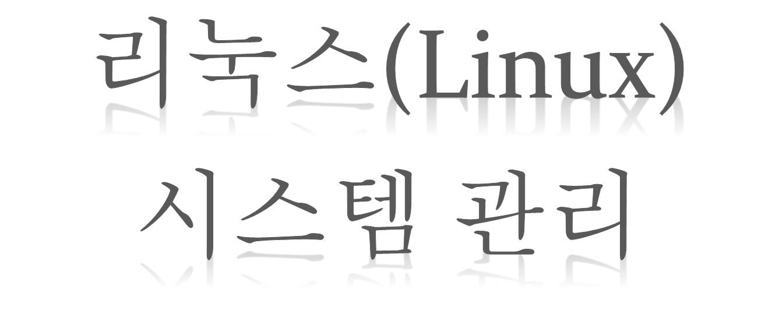

Slide 2
리눅스 시스템 관리
01. 리눅스 소개
02. 리눅스 서버 구축
03. 리눅스 기본 관리
04. vi 에디터
05. 리눅스 네트워크 관리
06. 리눅스 내부구조
(프로세스,메모리,파일시스템)

Slide 3
1.1 리눅스 소개
1991년 핀란드 리누스 토발즈가 커널을 인터넷에 공개한 이후로 오픈소스 형태로 발전해온 대표적인 오픈소스 운영체제다
유닉스 표준 POSIX와 100% 호환된다.
처음에는 80386 마이크로프로세서를 위해 설계되었다. 그러나 지금은 다양한 컴퓨터 아키텍처를 지원하고 있다.
서버 환경뿐만 아니라 데스크톱, 임베디드, 안드로이드와 같은 스마트폰과 스마트 TV 등에 포팅되어 운영되고 있는 광범위하고 다양한 시스템에 이용되고 있다,
다양한 배포판이 존재한다. (오픈수세, 페도라, 데비안, 슬랙웨어, 레드햇, CentOS, 우분투 . . . )
1.1.1 시작
1991년 핀란드 헬싱키 대학생이었던 리누스 토발즈가 취미로 개발하던 커널을 인터넷에 공개 하였다.(버전 0.1)
타넨바움의 교육용 운영체제 미닉스(MINIX) 커널을 기반으로 제작되었다.
1994년에 안정적인 리눅스 커널 1.0이 발표
1996년에 리눅스 커널 2.0이 발표
2.0 부터는 IBM, 컴팩, 오라클 같은 서버와 데이터베이스 회사들의 전폭적인 지원 속에 급성장을 이루었다.
1.1.2 특징
오픈 소스로 개발되는 운영체제이다.
GNU/Linux 라 불리만큼 GNU 도구를 사용해서 개발된다.
POSIX(Portable Operating System Interface)를 지원하기 때문에 유닉스와 100% 호환된다.
따라서 유닉스의 명령어 뿐만 아니라 X 윈도우, BSD 소켓, IPC, POSIX Thread도 함께 지원하며 개발 환경과 방식도 UNIX와 별 차이가 없다.

Slide 4
1.1 리눅스 소개
1.1.2 특징
많은 아키텍처와 다양한 디바이스에 포팅 되고 있다.
1990년 대 말까지는 서버 시장을 석권 하였는데, 유닉스와 윈도우 서버를 대체하는 서버 운영체제로 각광 받고 있다.
2003년 출시된 리눅스 커널 2.6부터는 기본적으로 임베디드를 지원해서 임베디드 시장 뿐만 아니라 안드로이와 같은 모바일에서도 보다 폭넓게 채택되고 있다.
UNIX 운영체제의 특징을 모두 가지고 있다.(멀티 유저, 멀티 프로세스, 멀티 프로세서, 멀티 스레드)
여러 사용자가 하나의 시스템을 사용하기 때문에 계정과 비밀번호 그리고 홈 디렉토리로 사용자를 구분 하며 계정별 권한과 제약을 두어 시스템 보안을 제공한다.
1.1.3 리눅스의 배포판
수세(SUSE), 레드햇(Red Hat, RHEL), 데비안(Debian), 슬랙웨어(Slackware) 4가지의 배포판이 유명하며 기반이 되는 배포판이다.
4가지 배포판를 기반으로 다음의 배포판들이 권장 디바이스별로 사용되고 있다.
오픈수세 : SUSE, 데스크톱
페도라: RHEL, 데스크톱
우분투: 데비안, 데스크톱/서버
CentOS: RHEL, 서버
기타 : 젠투 리눅스(데스크톱), 맨드리바 리눅스(데스크톱), 아치 리눅스(범용), PCLinuxOS(맨드리바 리눅스,
데스크톱), 미고(모바일)
국내 : 알짜 리눅스, 미지 리눅스, 코분투, SU리눅스

Slide 5
1.2 리눅스 구조
CLI애플리케이션
GUI 애플리케이션
유틸리티
문서편집기
응용 애플리케이션
컴파일러
쉘(Shell)
라이브러리
X 윈도우 시스템
User Mode
System Call
(System Library)
Socket
Memory
Management
Task
Management
File System
(VFS)
Network
(TCP/IP)
Kernel Mode
Device Driver
Memory
CPU
Disk
NIC
Hardware

Slide 6
1.2 리눅스 구조
리눅스는 크게 커널과 사용자 계층(모드)으로 나누어 생각해 볼 수 있다.
1.2.1 커널( Kernel, OS )
중심부, 핵심이라는 의미
실제 운영체제(Operating System)를 구성하는 핵심 부분
하드웨어 추상화 계층(HAL)를 통해 응용 프로그램이 다양한 하드웨어를 공통된 명령어들을 통해 제어 할 수 있게 한다. 이 공통된 명령어 집합을 디바이스 드라이버라 한다.
메모리나 프로세스 등의 하드웨어를 관리한다.
응용프로그램이 커널을 이용할 수 있도록 시스템 호출(System Call)과 같은 API(Application Programming Interface)를 제공한다.
1.2.2 사용자 모드
응용 프로그램들이 위치하는 영역이다.
시스템 콜을 호출하기 위한 시스템 라이브러리와 네트워크 통신을 위한 socket 라이브러리 등 다양한 라이브러리를 제공하고 응용 프로그램을 위한 컴파일러를 제공한다.
보통 Unix 계열의 운영체제는 커널이 대부분 C로 작성되었고 제공 라이브러리로 C로 작성된 라이브러리가 많기 때문에 C 컴파일러가 기본이 된다.
기본적으로 운영체제는 많은 유틸리티 프로그램을 기본적으로 제공하여 사용자가 운영체제를 사용할 수 있게 하고 있다.
사용자는 이러한 프로그램을 쉘(Shell)을 통해 실행할 수 있다.

Slide 7
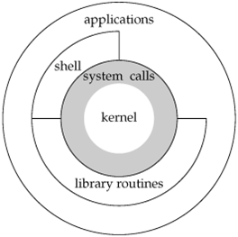
1.2 리눅스 구조
1.2.3 쉘( shell )
kernel 외부에서 사용자와 커널 사이의 인터페이스를 제공하는 프로그램이다.
사용자는 쉘을 통해 프로그램을 실행 시킨다.
사용자가 입력한 명령어를 해석하고 실행 시킨다.(Shell Script)
기본적으로 csh, bsh, bash 등의 쉘 프로그램을 지원하고 사용자는 필요에 따라
shell를 바꿀 수 있다.

